Slide 1

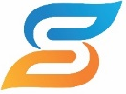
코딩-I
5주차 조건문
전 민호

Slide 2
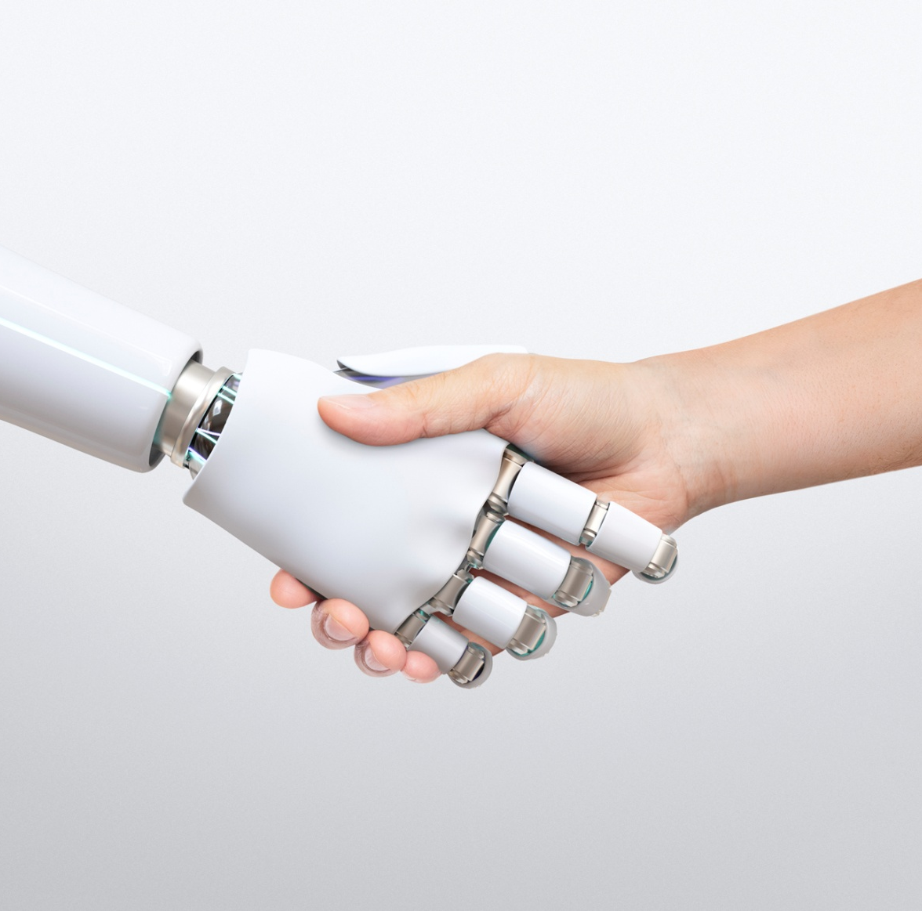
Table of CONTENTS
01
조건문
02
조건문 실전 학습

Slide 3
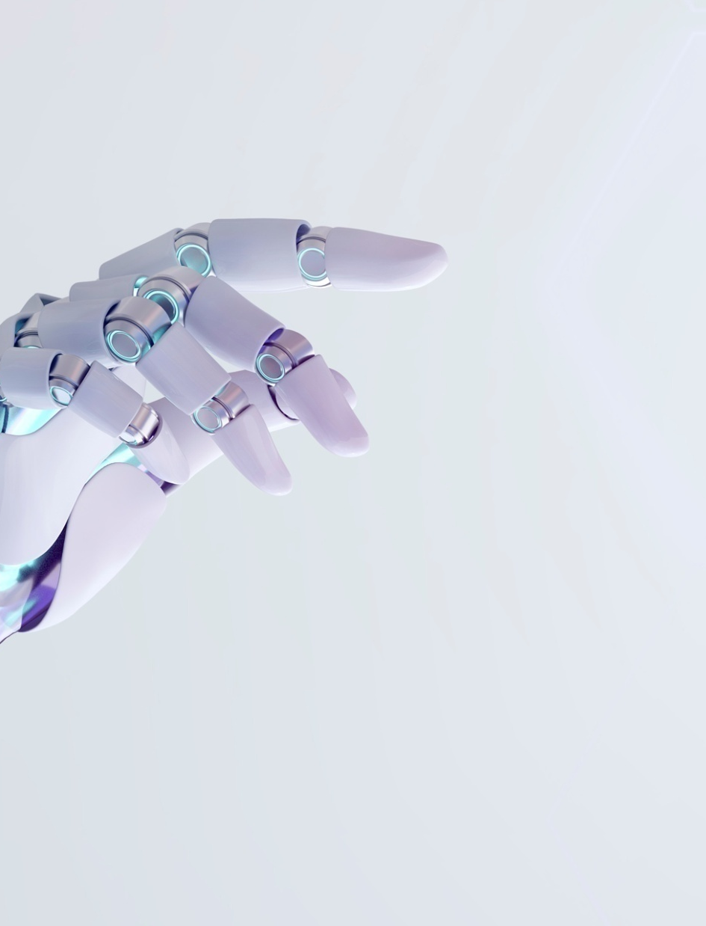
Part 01.
조건문
조건문의 필요성
프로그램은 작성한 코드 순서대로 작동
경우에 따라 특정 코드를 건너뛰거나 다시 돌아가 반복하는 등의 흐름을 바꾸는 과정이 필요
조건문이란?
제어문(조건문, 반복문)을 이용하여 프로그램의 흐름을 변경하는 구문
조건문에는 if문과 switch문이 존재
특정 조건에 맞는 코드를 선택해 실행

Slide 4

Part 01.
조건문
If문의 기본 문법
If 키워드 뒤에 조건식을 적고, 조건에 해당할 때 실행할 코드를 작성(조건식은 bool 타입, 4주차 강의자료 참조)
조건식에 해당하는 값이 true라면 중괄호 안의 코드를 실행하고, false라면 건너뜀

Slide 5
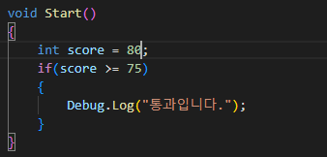
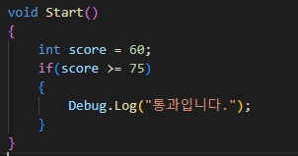

Part 01.
조건문
If문의 기본 문법 예시
반응 없는 것이 당연함

Slide 6
Part 01.
조건문
If-else문의 기본 문법
앞의 if문만 사용한 문법에서는 조건식이 true일 경우에는 if문 안의 코드가 잘 실행되었지만, false일 때는 아무것도 실행되지 않음
조건식이 false일 때에도 동작을 수행하기 위해서는 else문을 사용
else문은 if문 뒤에 위치하게 되며, if문의 조건이 false라면 else문 안의 코드가 실행
else문은 if문과 함께 사용되기 때문에 if-else라고 하며, 다음과 같은 구조를 가짐

Slide 7
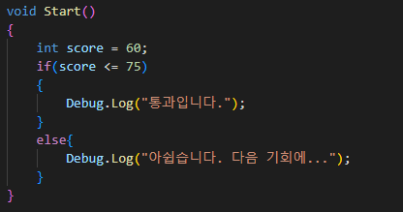
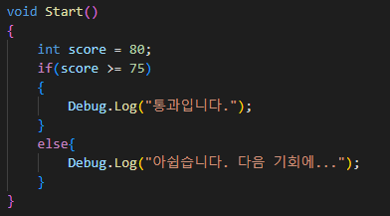


Part 01.
조건문
If-else문의 기본 문법 예시

Slide 8
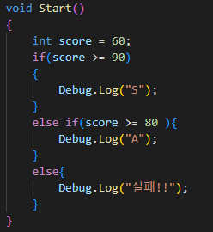
Part 01.
조건문
Else-if문의 기본 문법
Else if문은 else문과 마찬가지로 앞에 오는 if문의 조건이 false일 때 실행
단 else문과 다른 점은 else if문에 조건이 들어가고, 조건이 참일 때만 실행
여러 조건식이 있을 때 사용
Score를 변경하면서 실행

Slide 9
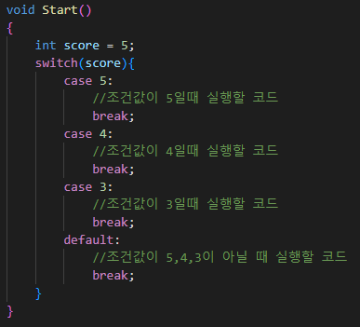
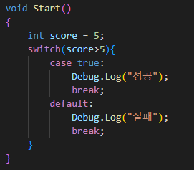

Part 01.
조건문
switch문
If문은 조건 값의 범위가 큼
Score > 10 = 10보다 큰 수는 모두 true
Switch는 조건 값의 범위가 하나임
Case를 사용해 여러 조건 값을 가질 수 있음

Slide 10
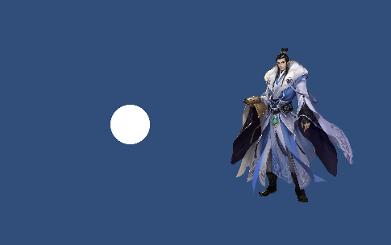

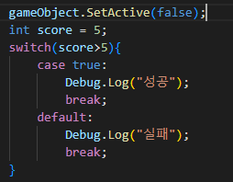
Part 02.
조건문 실전 학습
게임 오브젝트 비활성화

Slide 11



Part 02.
조건문 실전 학습
게임 오브젝트 비활성화

Slide 12
Part 02.
조건문 실전 학습
게임 오브젝트의 위치 Vector
게임 오브젝트의 위치는 벡터로 표현
미리 정해진 위치로 이동 → 많이 사용하지 않음
Vector3.zero
Vector3.up
Vector3.right
Vector3.left
Vector3.down

Slide 13
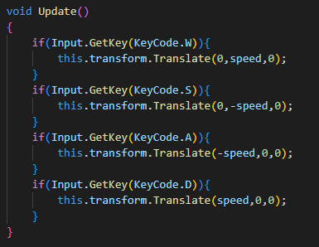
Part 02.
조건문 실전 학습
게임 오브젝트의 위치 Vector
게임 오브젝트의 위치는 벡터로 표현
이벤트를 이용해 위치를 이동

Slide 14
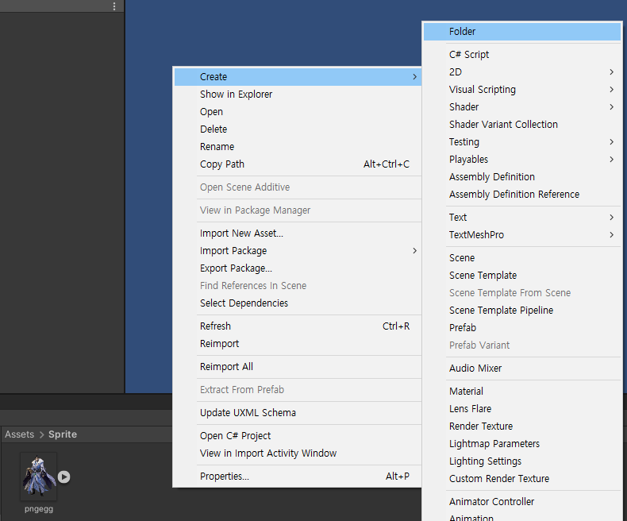
Part 02.
조건문 실전 학습
게임 투사체 생성
게임 투사체처럼 게임을 실행하는 도중에 생성되는 것을 프리팹이라고 함
프리팹은 게임 오브젝트를 에셋폴더에 저장하고, 이를 템플릿으로 사용해 게임 오브젝트를 생성하는 기능을 제공

Slide 15
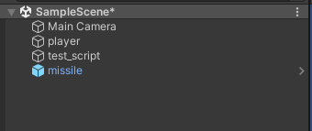
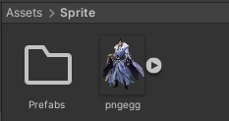
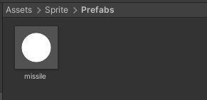

Part 02.
조건문 실전 학습
게임 투사체 생성

Slide 16
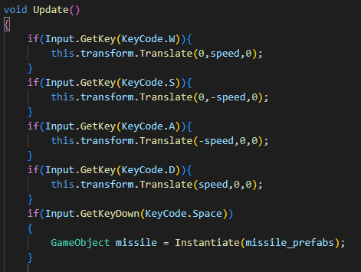
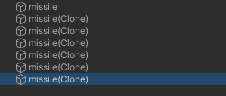
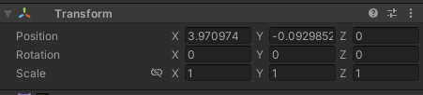
Part 02.
조건문 실전 학습
게임 투사체 생성

Slide 17
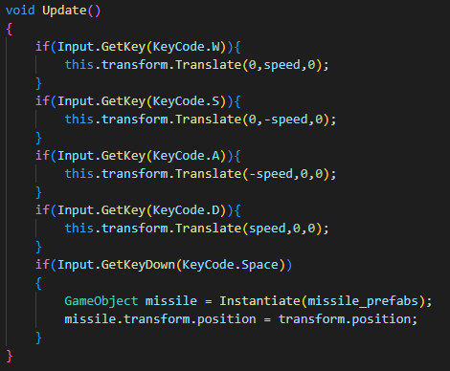

Part 02.
조건문 실전 학습
게임 투사체 생성

Slide 18
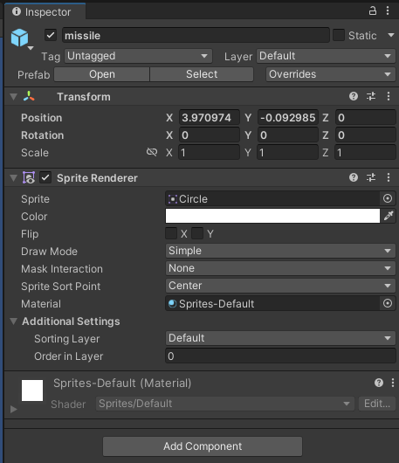
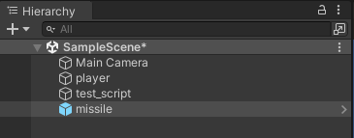
Part 02.
조건문 실전 학습
게임 투사체의 이동

Slide 19
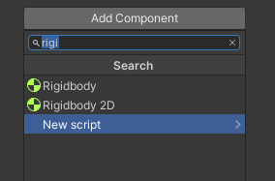
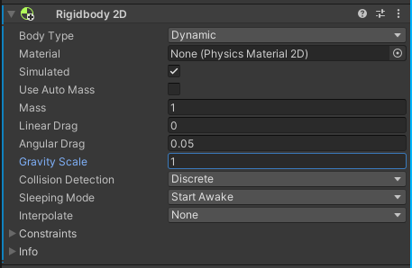
Part 02.
조건문 실전 학습
게임 투사체의 이동

Slide 20
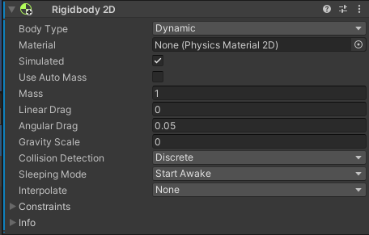
Part 02.
조건문 실전 학습
게임 투사체의 이동

Slide 21
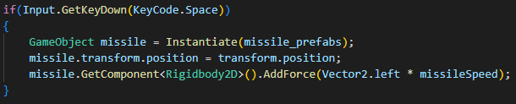

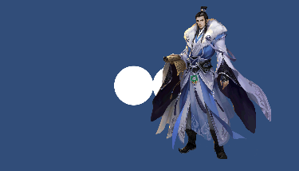
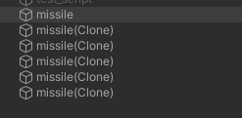
Part 02.
조건문 실전 학습
게임 투사체의 이동
속도를 변경해 보자!!

Slide 22

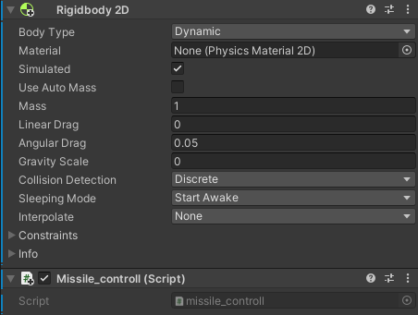

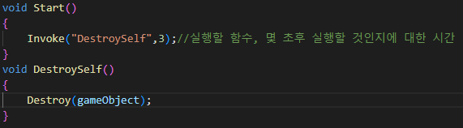
Part 02.
조건문 실전 학습
게임 투사체의 삭제

Slide 23
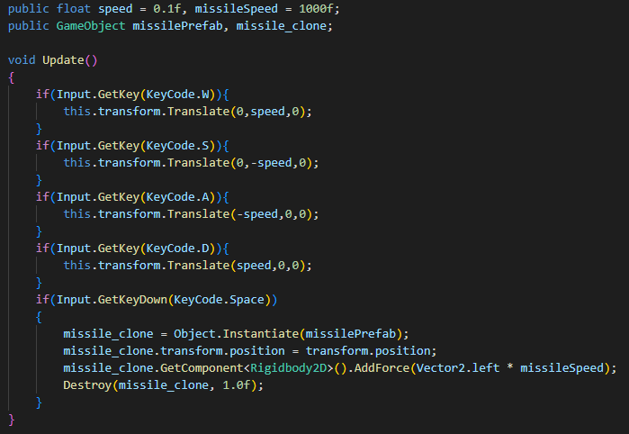
Part 02.
조건문 실전 학습
게임 투사체의 삭제

